Slide 1
NILAI WAKTU DARI UANG Pertemuan ke 4
Ir. Dian Samodrawati, M.M

Slide 2
OUTLINE
- Konsep Nilai Waktu dari Uang (Time Value of Money)
- Konsep dan Macam-macam Bunga
- Konsep Keekuivalenan dalam Nilai Waktu dari Uang
- Notasi dan Diagram Cash Flow

Slide 3
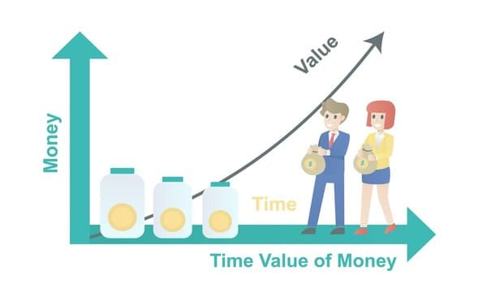

Slide 4
KONSEP NILAI WAKTU DARI UANG (TIME VALUE OF MONEY)
Studi ekonomi dalam sebuah proyek teknik selalu melibatkan waktu dengan periode yang panjang.
Nilai uang saat ini lebih berharga atau lebih besar nilainya dibanding nilai uang di waktu yang akan datang meski jumlahnya sama.
Modal yang disertakan dalam proyek teknik jangka panjang akan mengalami perubahan nilai di masa yang akan datang.
Jadi, uang memiliki suatu nilai waktu (time value).
Untuk inilah maka setiap proyek teknik yang melibatkan waktu dengan periode yang panjang harus memiliki konsep nilai waktu dari uang.

Slide 5
MODAL DAN BUNGA
○ Modal dalam bentuk uang diperlukan untuk memulai sebuah proyek atau usaha, bisa berupa modal perorangan (modal ekuitas) atau modal pinjaman (borrowed capital) ○ Bunga adalah adalah bentuk pengembalian tambahan kepada pemilik modal terhadap modal yang digunakan oleh peminjam. ○ Bunga lebih disukai dibanding laba oleh pemilik modal sebagai bentuk pengembalian karena kecil resiko kehilangan atas modal yang dipinjamkan. ○ Dengan cara demikian pemilik usaha bisa saja kehilangan sebagian atau semua investasi yang dikeluarkan namun pemilik modal akan tetap menerima semua bunga terhutang ditambah dengan uang yang dipinjamkan.

Slide 6
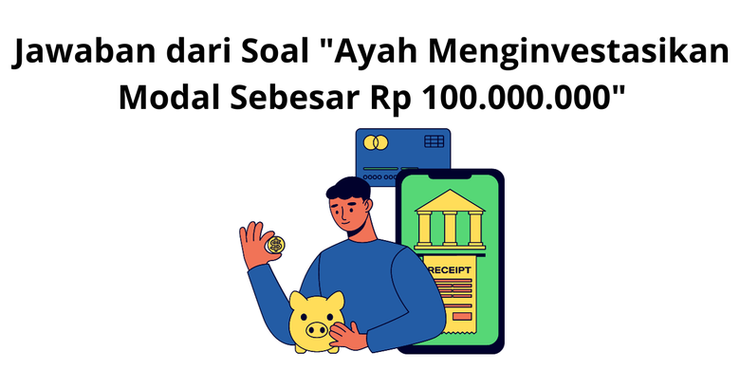
KONSEP BUNGA
Bunga (interest) adalah sejumlah uang yang dibayarkan akibat pemakaian uang yang dipinjam sebelumnya. Penarikan bunga pada dasamya merupakan kompensasi dari penurunan nilai uang selama waktu peminjaman sehingga besarnya bunga relatif sama besarnya dengan penurunan nilai uang tersebut. Oleh karena itu, seseorang yang membungakan uangnya sebesar tingkat penurunan nilai uang (inflasi), tidak akan mendapatkan keuntungan ekonomis terhadap uang yang dibungakan itu, tetapi hanya menjamin nilai kekayaan yang bersangkutan relatif tetap dan stabil.

Slide 7
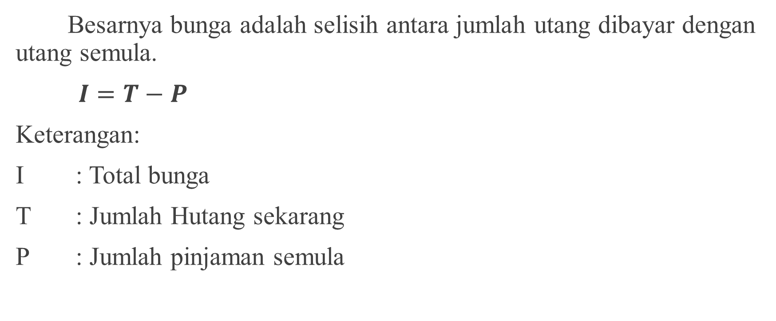
PERHITUNGAN BUNGA
Besarnya bunga adalah selisih antara jumlah utang dibayar dengan utang semula.
$I=T−P$
Keterangan:
I : Total bunga
T : Jumlah Hutang sekarang
P : Jumlah pinjaman semula

Slide 8
CONTOH SOAL PERHITUNGAN BUNGA
Perusahaan PT Angin Berembus pada tanggal 1 Januari 2020 meminjam uang di bank Rp100.000.000,00 dan pada tanggal 1 Januari 2023 utangnya di bank tercatat sebesar Rp118.000.000,00. Berapa bunga yang harus dibayar perusahaan?

Slide 9
JAWABAN
Interest (Bunga) = Jumlah utang sekarang – Jumlah pinjaman semula
I = 118.000.000 – 100.000.000
I = 18.000.000
Jadi, bunga yang harus dibayarkan perusahaan adalah sebesar
Rp 18.000.000,00.

Slide 10
KONSEP BUNGA
Bunga Sederhana
Bunga Majemuk

Slide 11
BUNGA SEDERHANA
Disebut sebagai SIMPLE INTEREST.
Bunga yang diperhitungkan dari perkalian antara pokok pinjaman, tingkat bunga dan lamanya periode pinjaman.
Konsep bunga sederhana ini jarang sekali digunakan dalam praktek secara komersial.

Slide 12

PERHITUNGAN BUNGA SEDERHANA
$I=P . N . i$
Keterangan:
I : Total bunga
P : Pokok pinjaman
N : Periode bunga
i : Tingkat bunga

Slide 13
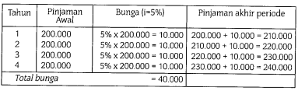
CONTOH SOAL BUNGA SEDERHANA
Bapak Amir meminjam uang dari temannya 4 tahun yang lalu sebesar Rp200.000,00 dengan kewajiban membayar bunga 5% per tahun dengan metode bunga sederhana, maka perhitungan bunganya adalah

Slide 14
BUNGA MAJEMUK
Disebut juga dengan COMPOUND INTEREST.
Bunga yang dibebankan pada setiap periode dihitung berdasarkan pada sisa pinjaman pokok periode sebelumnya ditambah dengan beban bunga yang terakumulasi sampai dengan awal periode tersebut.
Pemajemukan memberi pengaruh atas besarnya bunga yang terakumulasi karena adanya bunga yang dibebankan atas pokok yang telah dikenakan bunga sebelumnya di setiap periode.

Slide 15
BUNGA MAJEMUK
Hal ini memberikan beda yang nyata dibanding perhitungan dengan metode bunga sederhana. Makin panjang periode pemajemukan, atau makin tinggi tingkat suku bunga dan pokok pinjaman, maka akan menghasilkan perbedaan yang semakin besar.
Bunga sederhana memang memperhitungkan nilai waktu dari uang namun tidak melibatkan pemajemukan bunga.

Slide 16
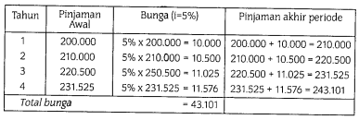
CONTOH SOAL BUNGA MAJEMUK
Bapak Amir meminjam uang dari temannya 4 tahun yang lalu sebesar Rp200.000,00 dengan kewajiban membayar bunga 5% per tahun dengan metode bunga majemuk, maka perhitungan bunganya adalah

Slide 17
CONTOH SOAL BUNGA MAJEMUK
Dengan demikian, terlihat bahwa jumlah bunga yang harus dibayarkan dengan sistem bunga majemuk akan lebih besar dari sistem bunga sederhana untuk pinjaman yang sama.

Slide 18
KONSEP KEEKUIVALENAN
Konsep keekuivalenan adalah konsep yang digunakan dalam menghitung kesamaan nilai uang dari suatu waktu ke waktu yang lain. Konsep keekuivalenan mengarahkan bila sejumlah uang yang berbeda dibayar pada waktu yang berbeda dapat menghasilkan nilai yang sama (ekuivalen) satu sama lain secara ekonomis.

Slide 19
CONTOH SOAL KEEKUIVALENAN
Jika uang sekarang sejumlah Rp250.000,00, akan sama nilainya dengan Rp287.500,00 satu tahun mendatang atau Rp217.391,50 tahun kemarin, jika suku bunga berlaku 15% per tahun. Angka tersebut datang dari perhitungan berikut:
A. 250.000 + 250.000 (0,15) = Rp287.500,00
B. 250.000 / 1,15 = Rp217.391,50
Nilai tersebut tidak akan sama atau ekuivalen lagi bila tingkat suku bunga berubah, yaitu: < 15% atau > 15%.

Slide 20


Slide 21
INFLASI
Inflasi adalah kenaikan harga barang dan jasa secara umum dan terus-menerus dalam periode waktu tertentu, yang menyebabkan penurunan daya beli uang.
Ini berarti dengan jumlah uang yang sama, Anda akan mendapatkan lebih sedikit barang atau jasa dibandingkan sebelumnya.

Slide 22
PENYEBAB INFLASI
1. Tingginya permintaan barang 2. Kenaikan biaya produksi 3. Bertambahnya uang yang beredar di masyarakat 4. Ketidakseimbangan antara permintaan dan penawaran 5. Perilaku masyarakat dalam memprediksi (inflasi ekspektasi) 6. Situasi ekonomi dan politik

Slide 23
DAMPAK INFLASI
1. Turunnya daya beli masyarakat karena pendapatan riil masyarakat akan turun.
2. Inflasi yang tidak pasti akan mengakibatkan ketidakstabilan dalam pengambilan keputusan
3. Menyulitkan masyarakat untuk melakukan konsumsi, investasi dan produksi
4. Menurunkan laju pertumbuhan ekonomi
5. Tekanan pada nilai rupiah
6. Standar hidup masyarakat turun

Slide 24
CONTOH INFLASI
- Jumlah uang yang beredar banyak
- Harga bahan pokok mahal
- Daya beli masyarakat turun
- Suku bunga rendah
- Jumlah barang di pasar terbatas
- Kredit mulai dipersulit
- tukar menurun
- Jumlah utang luar negeri yang berlebih

Slide 25
JENIS-JENIS INFLASI
1. Inflasi Ringan - Kenaikan <10 % - Mudah dikendalikan atau ditangani - Tidak sangat berpengaruh terhadap perekenomian negara
2. Inflasi Sedang - Kenaikan berkisar antara10-30% - Sudah mulai mengganggu, misal pada pembayaran atau penggajian karyawan
3. Inflasi Berat - Kenaikan >30%-100% - Mengganggu perekonomian negara - Masyarakat menyimpan barang untuk persediaan - Tidak menabung dalam bentuk uang.

Slide 26
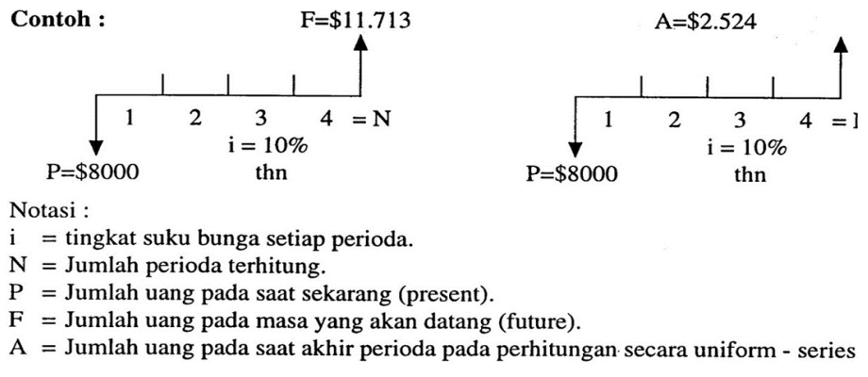
CASH FLOW

Slide 27
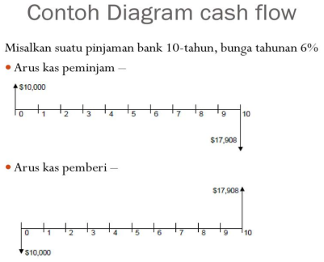
KONVENSI PENGGAMBARAN DIAGRAM CASH FLOW
Garis horizontal, dari kiri ke kanan, merupakan skala waktu atau time scale pada setiap akhir periode. Jadi misalkan pada angka 1, berarti bahwa cash flow terjadi di akhir tahun pertama atau awal tahun kedua.
Anak panah menyatakan arus kas dan ditempatkan pada akhir periode. Misal anak panah ke bawah adalah pengeluaran atau arus kas negatif, sedangkan anak panah ke atas adalah penerimaan atau arus kas positif.
Diagram cash flow dibuat tergantung pada titik tinjauan Sudut pandang peminjam atau yang meminjamkannya. Lihat contoh gambar di samping. Temukan perbedaannya.

Slide 28
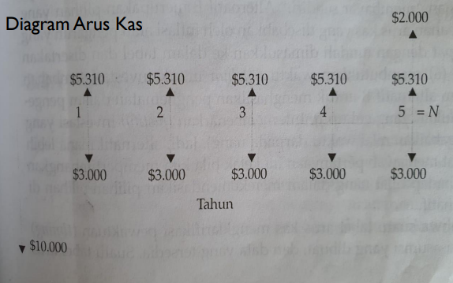
CONTOH SOAL
Sebelum mengevaluasi manfaat ekonomi dari suatu usulan investasi, perusahaan Avicenna Educreative Mulia meminta agar para insinyurnya mengembangkan suatu diagram arus kas dari usulan itu.
Sebuah investasi sebesar $10.000 dapat dilaksanakan apabila menghasilkan pendapatan tahunan tetap sebesar $5.310 selama 5 tahun dan kemudian nilai sisanya sebesar $2.000 pada akhir tahun kelima. Pada akhir setiap tahun, pengeluaran tahunan untuk operasi dan pemeliharaan proyek akan sebesar $3.000.
Gambarkan suatu diagram arus kas untuk proyek tersebut, gunakan sudut pandang perusahaan.

Slide 29
TUGAS
1. Bapak Amir meminjam uang dari temannya 5 tahun yang lalu sebesar Rp10.000.000,00 dengan kewajiban membayar bunga 8% per tahun dengan metode bunga sederhana.
Hitung total bunga yang diperoleh.
Gambarkan diagram cash flow nya.
2. Bapak Amir meminjam uang dari temannya 5 tahun yang lalu sebesar Rp10.000.000,00 dengan kewajiban membayar bunga 8% per tahun dengan metode bunga majemuk.
Hitung total bunga yang diperoleh.
Gambarkan diagram cash flow nya.

Slide 30
TERIMA KASIH ATAS PERHATIANNYA

